Slide 1


Спецпроект
«Интерактивная карта
опасных объектов Курской области»

Slide 2

Проект «Интерактивная карта опасных объектов Курской области»
«Интерактивная карта опасных объектов Курской области» - это проект, реализуемый в рамках сотрудничества
с поисково-спасательным отрядом «Лиза Алерт». Совместно с ведомствами, жителями региона
собираются данные об опасных объектах, которые вносятся на карту. В результате программный продукт
позволяет выполнить сразу несколько задач, касающихся безопасности граждан.
Задачи
Опасные места
Сокращение времени поиска
пропавших людей (в первую очередь
поисковики обследуют опасные места)
Заброшенные/недостроенные здания
Открытые колодцы
Сокращение числа опасных мест
(данные об опасных местах отправляются
ответственным исполнителям на отработку)
Свалки
Проведение профилактических
работ с детьми
Открытые крыши многоэтажек
Неосвещенные дороги
Повышение социальной
ответственности взрослых
Стаи бродячих собак

Slide 3
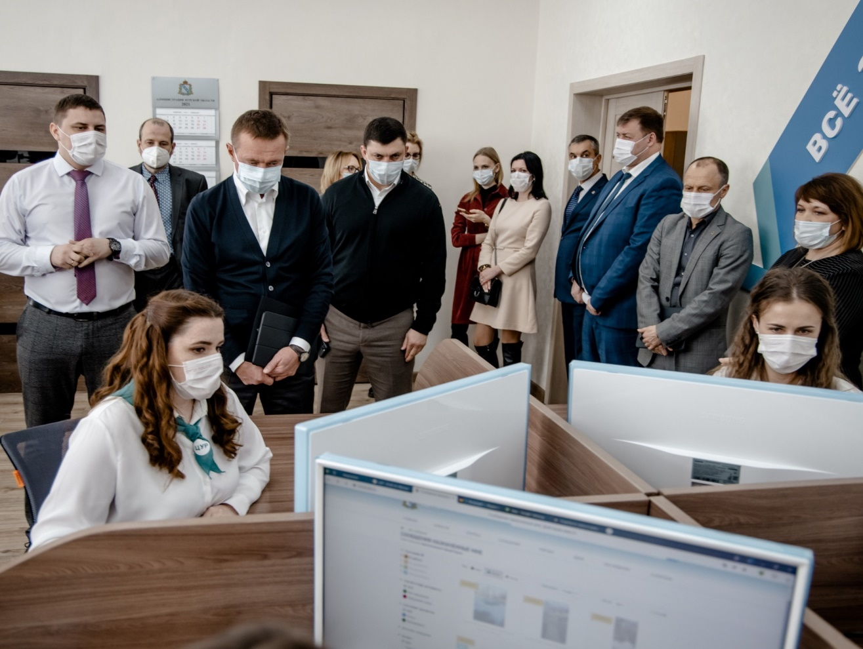
Значимость проекта для ВДЛ
Проект «Интерактивная карта опасных объектов Курской области» обратил на себя
внимание губернатора Курской области. Во время посещения ЦУР в марте 2021 года проект
был презентован главе региона и получил высокую оценку. Он позволит повысить общий уровень
безопасности в столице региона и на всей его территории.
Доступ к «Карте» имеют:
Специалисты ЦУР Курской области
Волонтеры ПСО «Лиза Алерт»
Разработчики портала «Действуем вместе»
Доступ к «Карте» ограничен, чтобы
не популяризировать опасные объекты среди несовершеннолетних, опасных личностей

Slide 4

Основные целевые показатели
Внесение на интерактивную карту не менее 200 объектов
Отработка не менее 15% внесённых на карту объектов
Подготовка и распространение в СМИ и социальных медиа не менее 7 инфоповодов
о реализации проекта

Slide 5
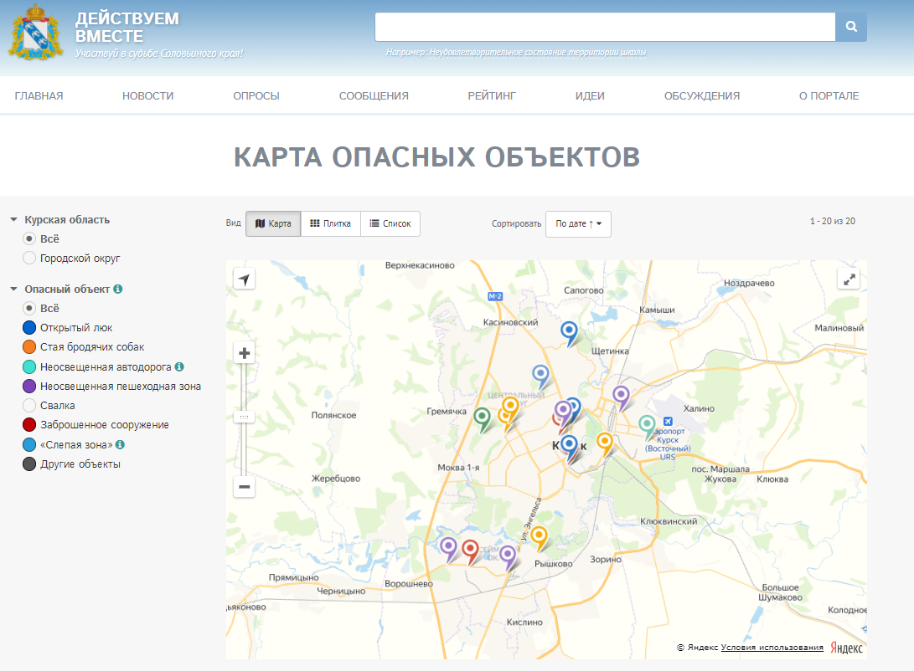
Возможные публичные интеграции
ВДЛ в проекте
Участие ВДЛ в презентации проекта
Участие ВП в презентации проекта
Отчёт ВДЛ о ликвидации объектов
в рамках проекта
Риски проекта
Отсутствие достаточного
финансирования для полноценной
реализации проекта
Неоперативная ликвидация
опасных объектов
Утечка данных в Сеть
Увеличение сроков ликвидации
опасных объектов в связи
с продолжительным сроком
определения их собственников

Slide 6
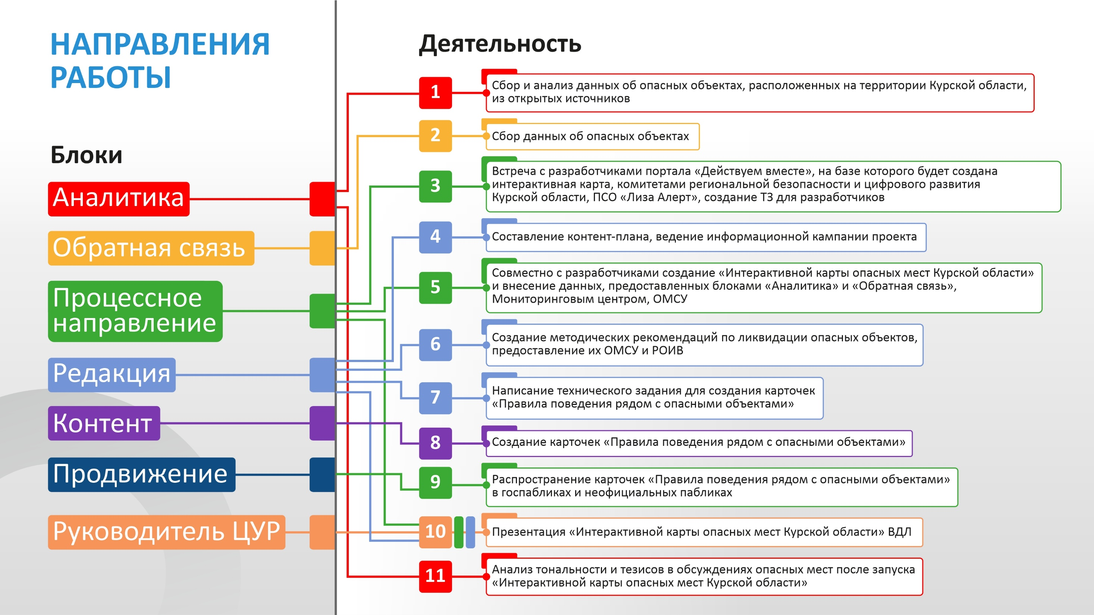

Slide 7

Аналитика
С 1 ИЮНЯ ПО 31 СЕНТЯБРЯ 2020 ГОДА
В региональных СМИ размещена 41 публикация об опасности недостроенных или заброшенных зданий
19 обращений поступило через систему «Инцидент Менеджмент»
Тональность обсуждения темы - негативная
Уровень распространения – региональные СМИ, сообщества и каналы в социальных сетях
ОСНОВНЫЕ ТЕЗИСЫ:
Заброшенные и недостроенные здания привлекают подростков
Заброшенные и недостроенные здания могут стать пристанищем для маргиналов, потерявшихся и Заблудившихся людей
Отсутствие ограждений несёт опасность посетителям
Старые перекрытия, лестницы и конструкции могут разрушиться, что несёт опасность для посетителей

Slide 8

Аналитика. Рекомендации
ЦУР Курской области совместно с комитетом региональной безопасности и главами районов необходимо собрать информацию обо всех заброшенных зданиях в районах Курской области и Курске и составить единый закрытый реестр
ЦУР Курской области совместно с комитетом информации и печати провести информационную кампанию об опасности, которую представляют недостроенные или заброшенные здания и мерах безопасности, которые нужно соблюдать
В соответствии с разработанным реестром главам муниципальных образований совместно с комитетом региональной безопасности Курской области провести работы по приведению в безопасное состояние и ликвидации опасных мест
ЦУР Курской области проработать вопрос взаимодействия в рамках создания реестра опасных объектов с поисково-спасательным отрядом «Лиза Алерт»

Slide 9
Социология
Подключается на этапе реализации проекта.
Оценивает отношение пользователей соцсетей к проекту с помощью онлайн-опроса
(ВК, Одноклассники, Facebook, Instagram)
Оценивает отношение участников проекта (исполнителей, представителей ведомств)
после окончания первого этапа реализации проекта с помощью экспертного опроса
Проводит фокус-группы участников проекта с целью выявления программных багов интерактивной карты и последующей доработки продукта

Slide 10
Редакция. Тезисы
Карта опасных объектов появилась в Курской области
Жители Курской области могут сообщить
об опасных объектах с помощью соцсетей, портала «Действуем вместе» и чат-бота
Карта опасных объектов – инструмент для работы ПСО «Лиза Алерт»
Количество внесённых на карту объектов растёт
Карта – инструмент для комитета региональной безопасности Курской области в вопросах приведения в безопасное состояние объектов (ликвидация, ремонт, закрытие доступа)

Slide 11
Редакция. Тезисы
Губернатор высоко оценил «Карту опасных объектов»
Пользователи обнаружили и прислали
для внесения на карту уже более 200 опасных объектов
Первые объекты
с «Карты опасных объектов» приведены в безопасное состояние
Более 15%
опасных объектов с карты ликвидировано
Пользователи позитивно оценили работу
в сфере региональной безопасности после запуска
«Карты опасных объектов»
и др.

Slide 12
Информационные риски
ОТСУТСТВИЕ ДОСТАТОЧНОГО ФИНАНСИРОВАНИЯ ДЛЯ ПОЛНОЦЕННОЙ РЕАЛИЗАЦИИ ПРОЕКТА
Отработка. Тезисы
Работа с картой продолжается
Пользователи продолжают сообщать об опасных объектах, данные вносятся на карту
- Карта находится в стадии разработки, присылайте сведения

Slide 13
Информационные риски
Утечка данных в Сеть
(молодёжь может воспользоваться как руководством к действию)
Отработка. Тезисы
Утечка данных с карты опасных объектов произошла после DDos-атаки портала.
Работа восстановлена
В общее пользование попали данные о закрытых опасных объектов. Общее число – Х.
Пользователи узнали, какие опасные объекты в регионе уже ликвидировали
- Усилены меры по защите данных «Карты опасных объектов»

Slide 14
Информационные риски
Неоперативная ликвидация опасных объектов
Отработка. Тезисы
Продолжаются работы по ликвидации опасных объектов по адресам______-
Закрыто ____ опасных объектов
В ходе рейда проверено качество проведённых работ по приведению в безопасное состояние объектов с карты
- «Скорость ликвидации опасных объектов будет расти», - комитет региональной безопасности.

Slide 15
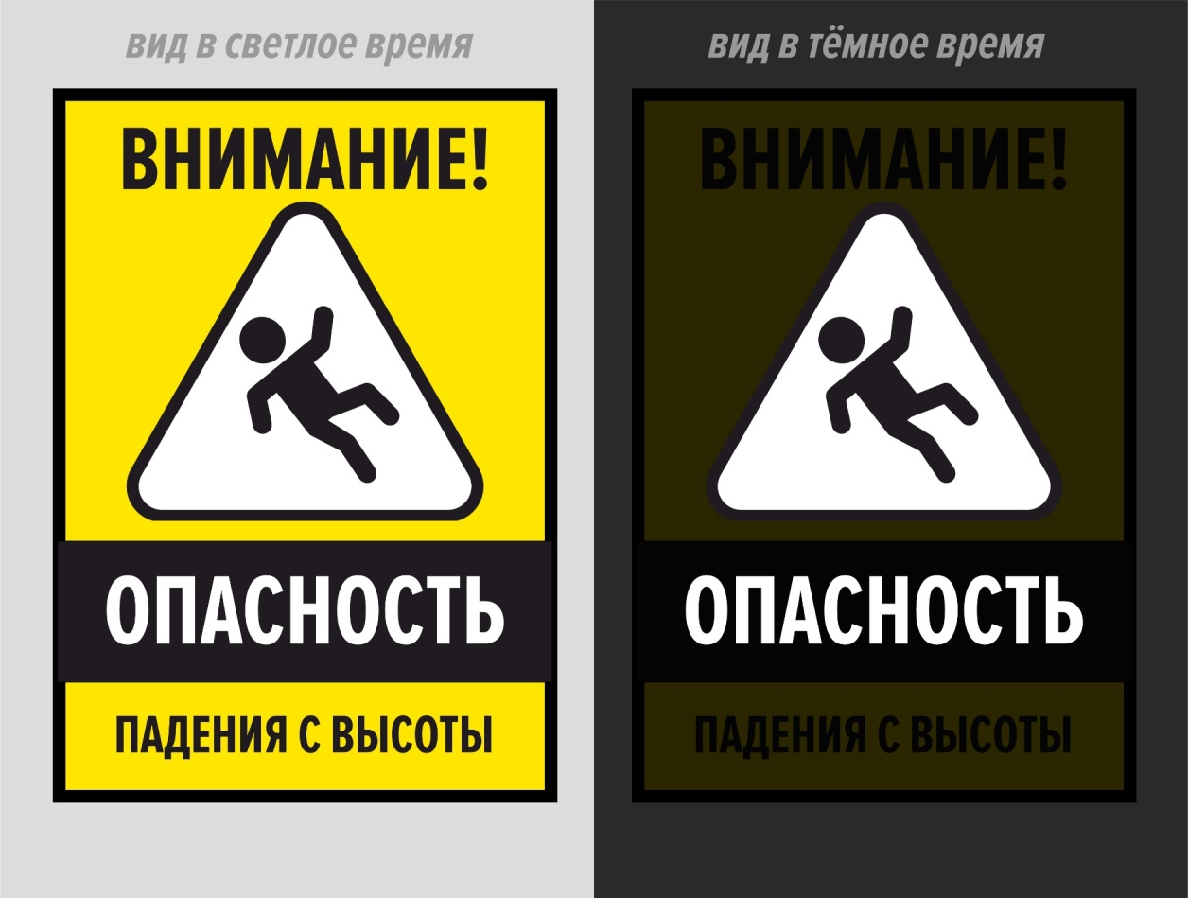


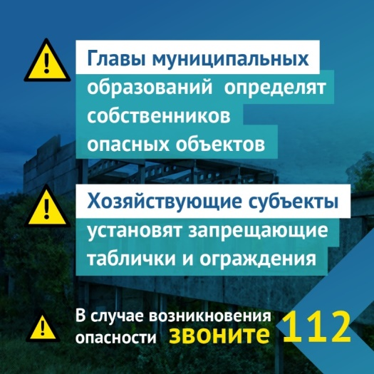

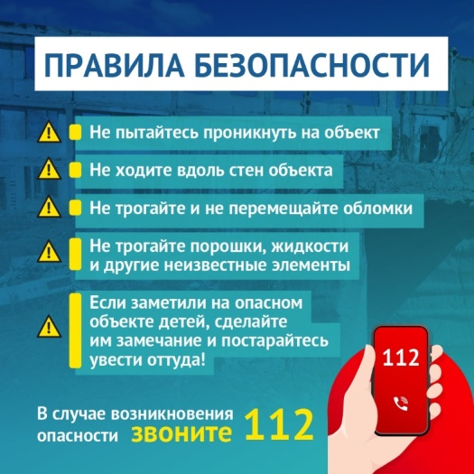
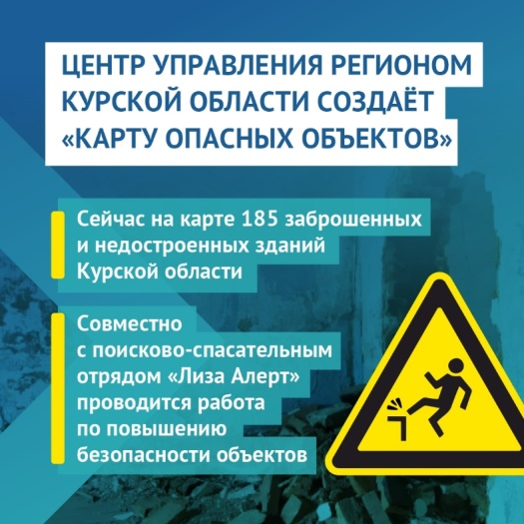
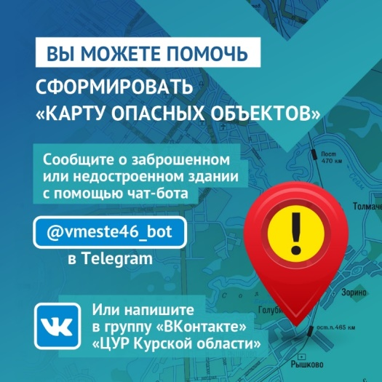
Контент

Slide 16
Контент
Разрабатывается логотип для карты опасных объектов.
Планы:
Карточки с «цифрой дня» по внесённым на карту объектам, закрытым объектам
Карточки с мерами безопасности рядом с опасными объектами
Карточки «Как сообщить об опасных объектах в ЦУР»
Релизы по отработке тезисов
Фото с закрытых объектов с брендированием
Карточки с цитатами ВДЛ и руководителя комитета региональной безопасности

Slide 17
Продвижение
Вид контента
Целевая аудитория
Каналы продвижения
м/ж, от 16 лет, Курская область, с детьми/без детей
Региональные СМИ, сообщества СМИ в соцсетях, неофициальные/официальные сообщества региона
Релиз
м/ж, от 21 лет, Курская область, с детьми/без детей
Соцсети (неофициальные/официальные сообщества региона, таргет на районы, в которых были закрыты объекты)
Карточки «цифра дня»
Соцсети, СМИ, официальные/неофициальные паблики, таргет на пользователей с детьми, пользователей, состоящих в пабликах школ и детских садов
Карточки с мерами безопасности
м/ж, от 20 до 50 лет, Курская область, с детьми
Карточки «Как сообщить об опасных объектах в ЦУР»
м/ж, от 18 до 55 лет, Курская область, с детьми/без детей
Соцсети, СМИ, максимальный охват

Slide 18

Дальнейшая работа по проекту
Продолжение наполнения карты информацией
Доработка карты с учётом данных фокус-группы и опроса
Закрытие объектов, внесённых на карту
Информкампания по работе с Картой опасных объектов
Информационная кампания и её продвижение
Генерация тем (согласно дорожной карте + ситуационные)
Создание контента (карточки, релизы, статьи, публикации, фотоотчёты)
Распространение в СМИ и соцсетях (сотрудничество с комитетом региональной безопасности, комитетом информации и печати Курской области)
Корректировка кампании в связи с получением результатов
социологических опросов и аналитики

Slide 19
Ответы на популярные вопросы экспертов?
КАК ПРОДВИГАТЬ КАРТУ?
Через заинтересованность пользователей в закрытии объектов
Через публикации данных о повышении оперативности отработки опасных объектов
Через публикации релизов с цифрами, иллюстрирующими ситуацию по работе с картой
Через призму участия пользователей соцсетей и жителей региона в наполнении карты

Slide 20
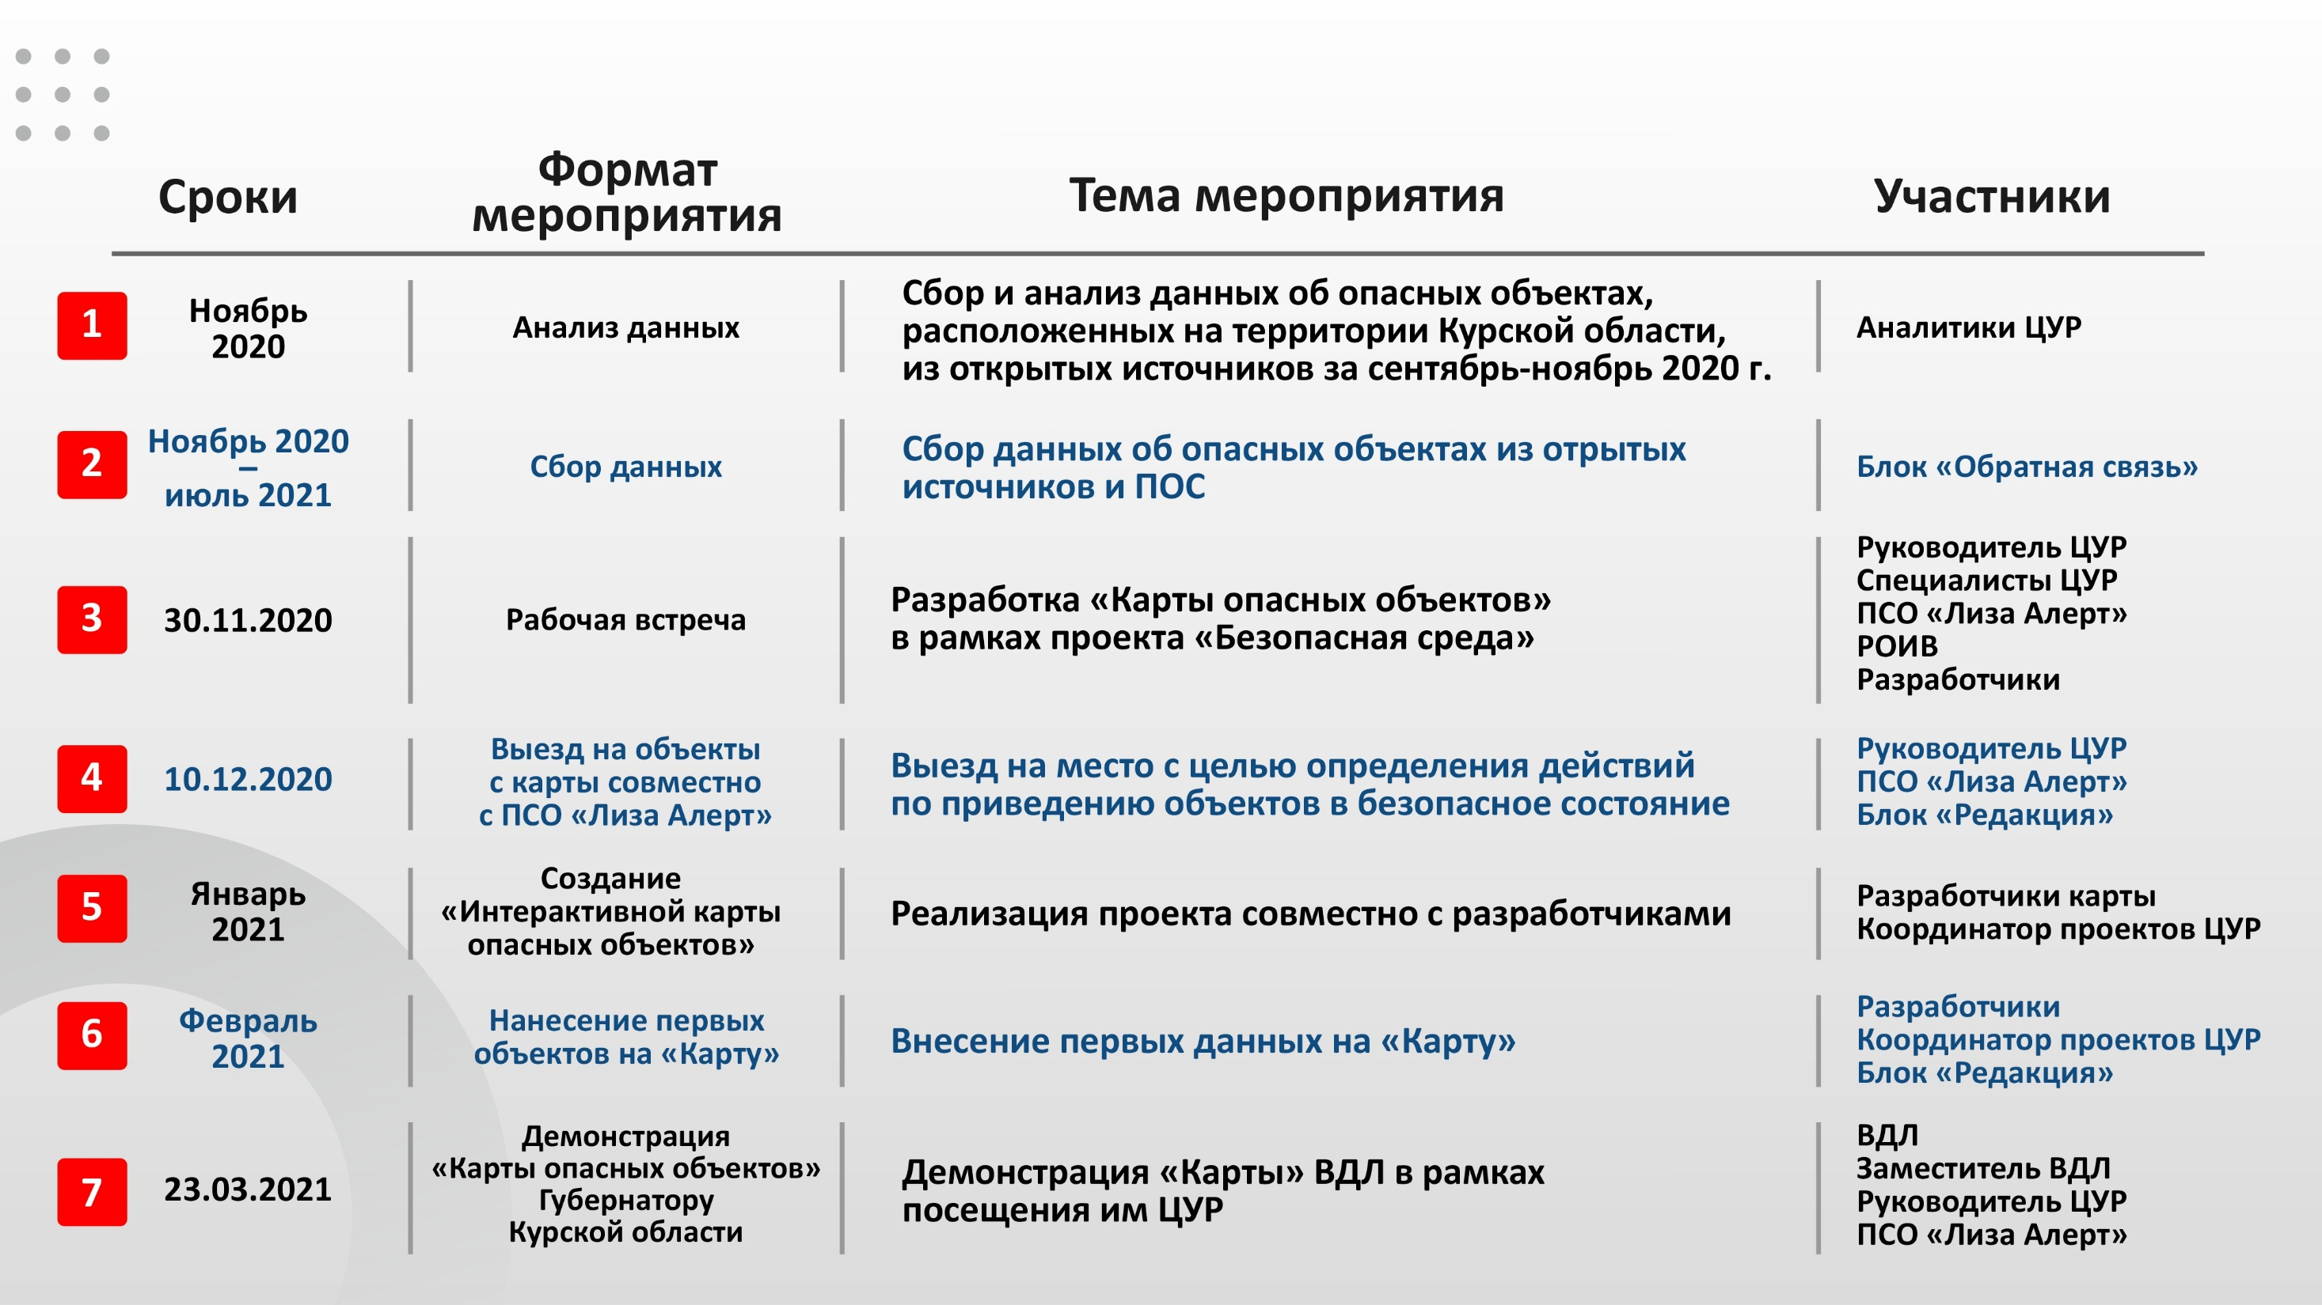
ДОРОЖНАЯ КАРТА ПРОЕКТА (ЧАСТЬ 1)
Дорожная карта проекта (часть 2)
Сроки | Формат мероприятия | Тема мероприятия | Участники
23.03.2021 | Демонстрация «Карты опасных объектов» Губернатору Курской области | Демонстрация «Карты» ВДЛ в рамках посещения им ЦУР | ВДЛ Заместитель ВДЛ Руководитель ЦУР ПСО «Лиза Алерт»
13.04. 2021 | Старт сотрудничества ЦУР с Мониторинговым центром ОКУ «ЦОД ГО ЧС Курской области» по вопросам выявления опасных объектов на территории Курской области | Обмен данными с Мониторинговым центром | Блок «Редакция» Сотрудники Мониторингового центра
14.04.2021 | Протокольное поручение | Протокольное поручение об адресном перечне опасных объектов | ВДЛ Руководитель ЦУР Руководители ОМСУ
27.04.2021 | Сотрудничество с ОМСУ | Сбор данных о заброшенных и опасных объектах на территории ОМСУ | ОМСУ Блок «Редакция» Офис-менеджер
14.05.2021 | Наполнение карты | Внесение на карту опасных объектов из списков, предоставленных ОМСУ | Разработчики Координатор проектов ЦУР Блок «Редакция»
17.05.2021 | Формирование перечня опасных объектов, предоставление списка ВДЛ | Формирование перечня опасных объектов, предоставление списка ВДЛ | ВДЛ Руководитель ЦУР Блок «Редакция»

Slide 21
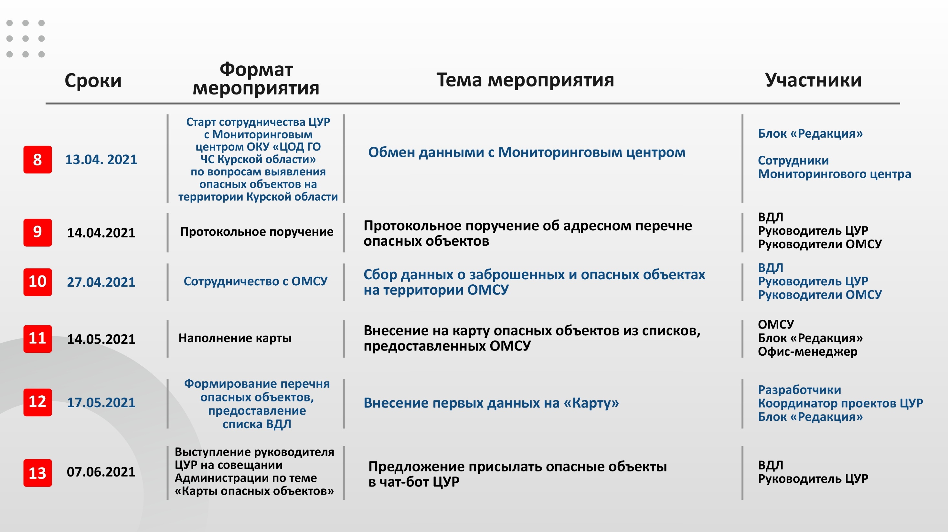
ДОРОЖНАЯ КАРТА ПРОЕКТА (ЧАСТЬ 2)
Дорожная карта проекта (часть 3)
Сроки | Формат мероприятия | Тема мероприятия | Участники
07.06.2021 | Выступление руководителя ЦУР на совещании Администрации по теме «Карты опасных объектов» | Предложение присылать опасные объекты в чат-бот ЦУР | ВДЛ Руководитель ЦУР
10.06.2021 | Разработка методических рекомендаций, предоставление заместителю ВДЛ | Разработка рекомендаций по ликвидации опасных объектов, участие в рабочей встрече с предоставлением данных заместителю ВДЛ | Заместитель ВДЛ Руководитель ЦУР Блок «Редакция»
15.06.2021 | Протокольное поручение | О работе согласно методическим рекомендациям ЦУР по сносу опасных объектов | ВДЛ
17.06.2021 | Рассылка методических рекомендаций ОМСУ | Рассылка методических рекомендаций ОМСУ | Офис-менеджер ЦУР
Июнь 2021 | Подготовка и распространение контента | Написание ТЗ, подготовка и распространение карточек «Правила поведения рядом с опасными объектами» | Редакция Дизайнер ЦУР Блок «Продвижение»
02.07.2021 | Сбор данных о проведённой ОМСУ работе с опасными объектами | Систематизация данных | Офис-менеджер Блок «Редакция»

Slide 22
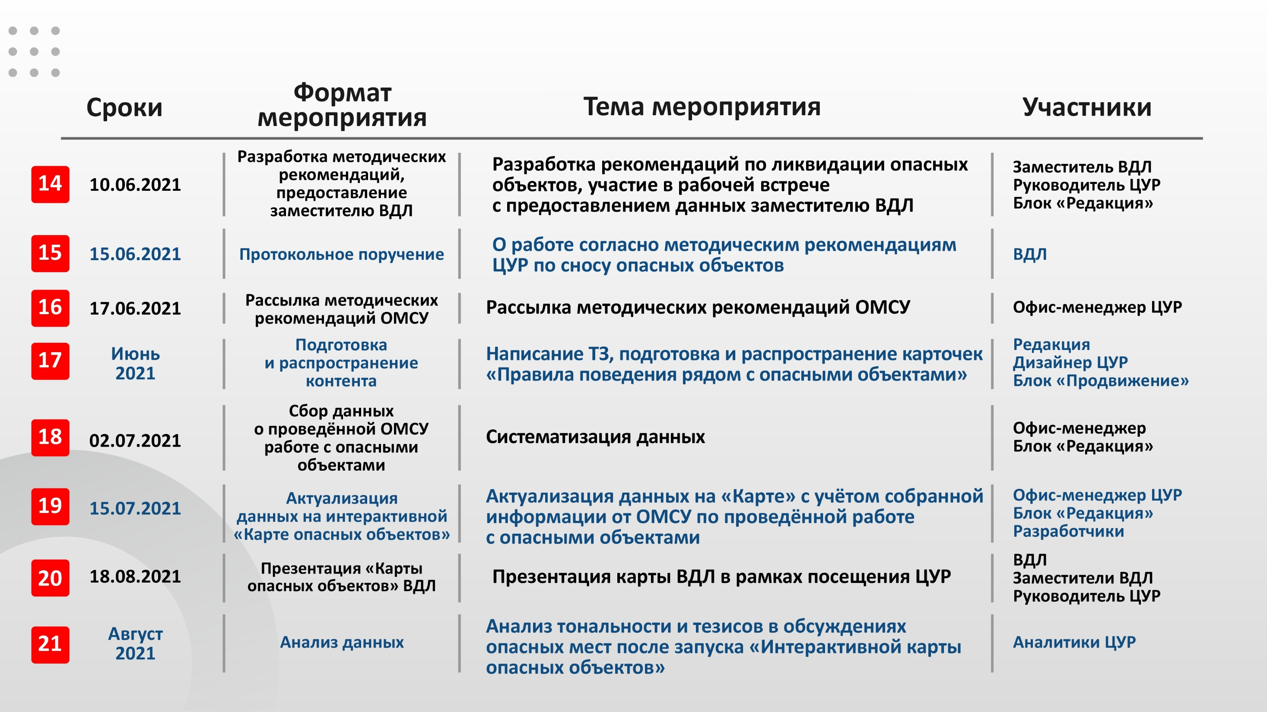
ДОРОЖНАЯ КАРТА ПРОЕКТА (ЧАСТЬ 3)

Slide 23
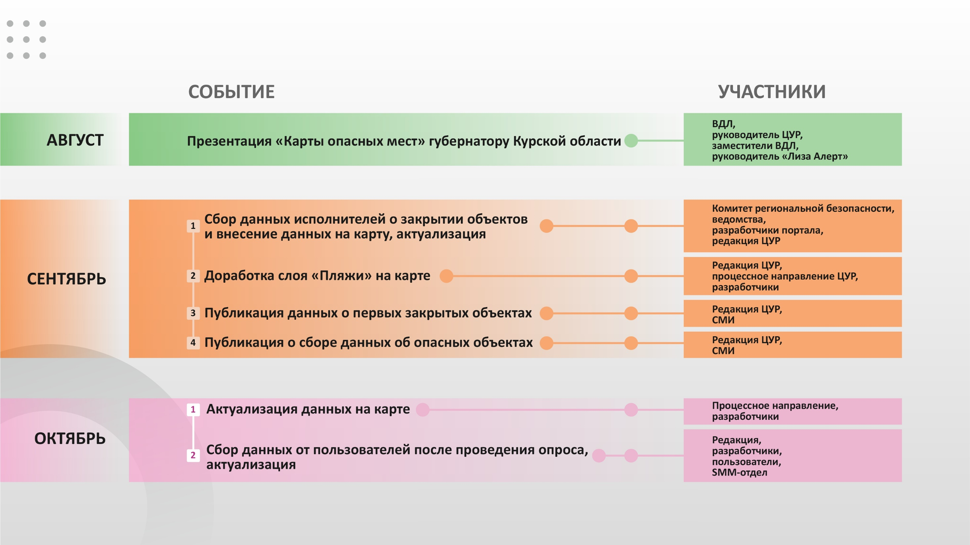
ИНФОРМАЦИОННАЯ КАМПАНИЯ АВГУСТ - ОКТЯБРЬ

Slide 24
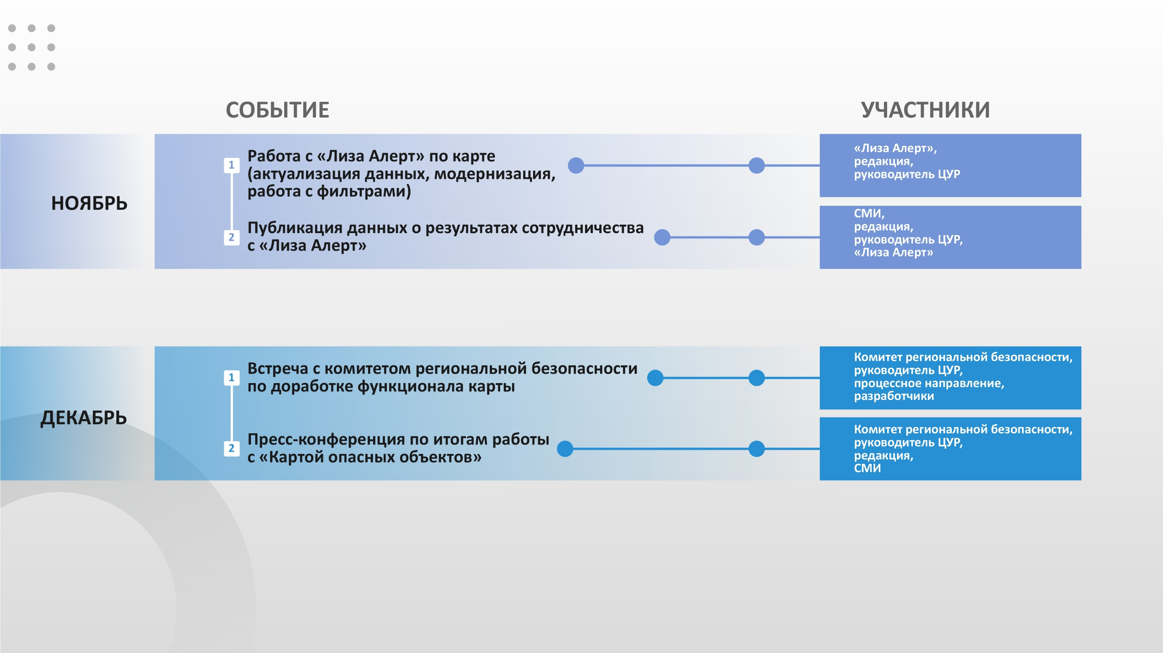
ИНФОРМАЦИОННАЯ КАМПАНИЯ НОЯБРЬ - ДЕКАБРЬ

Slide 25
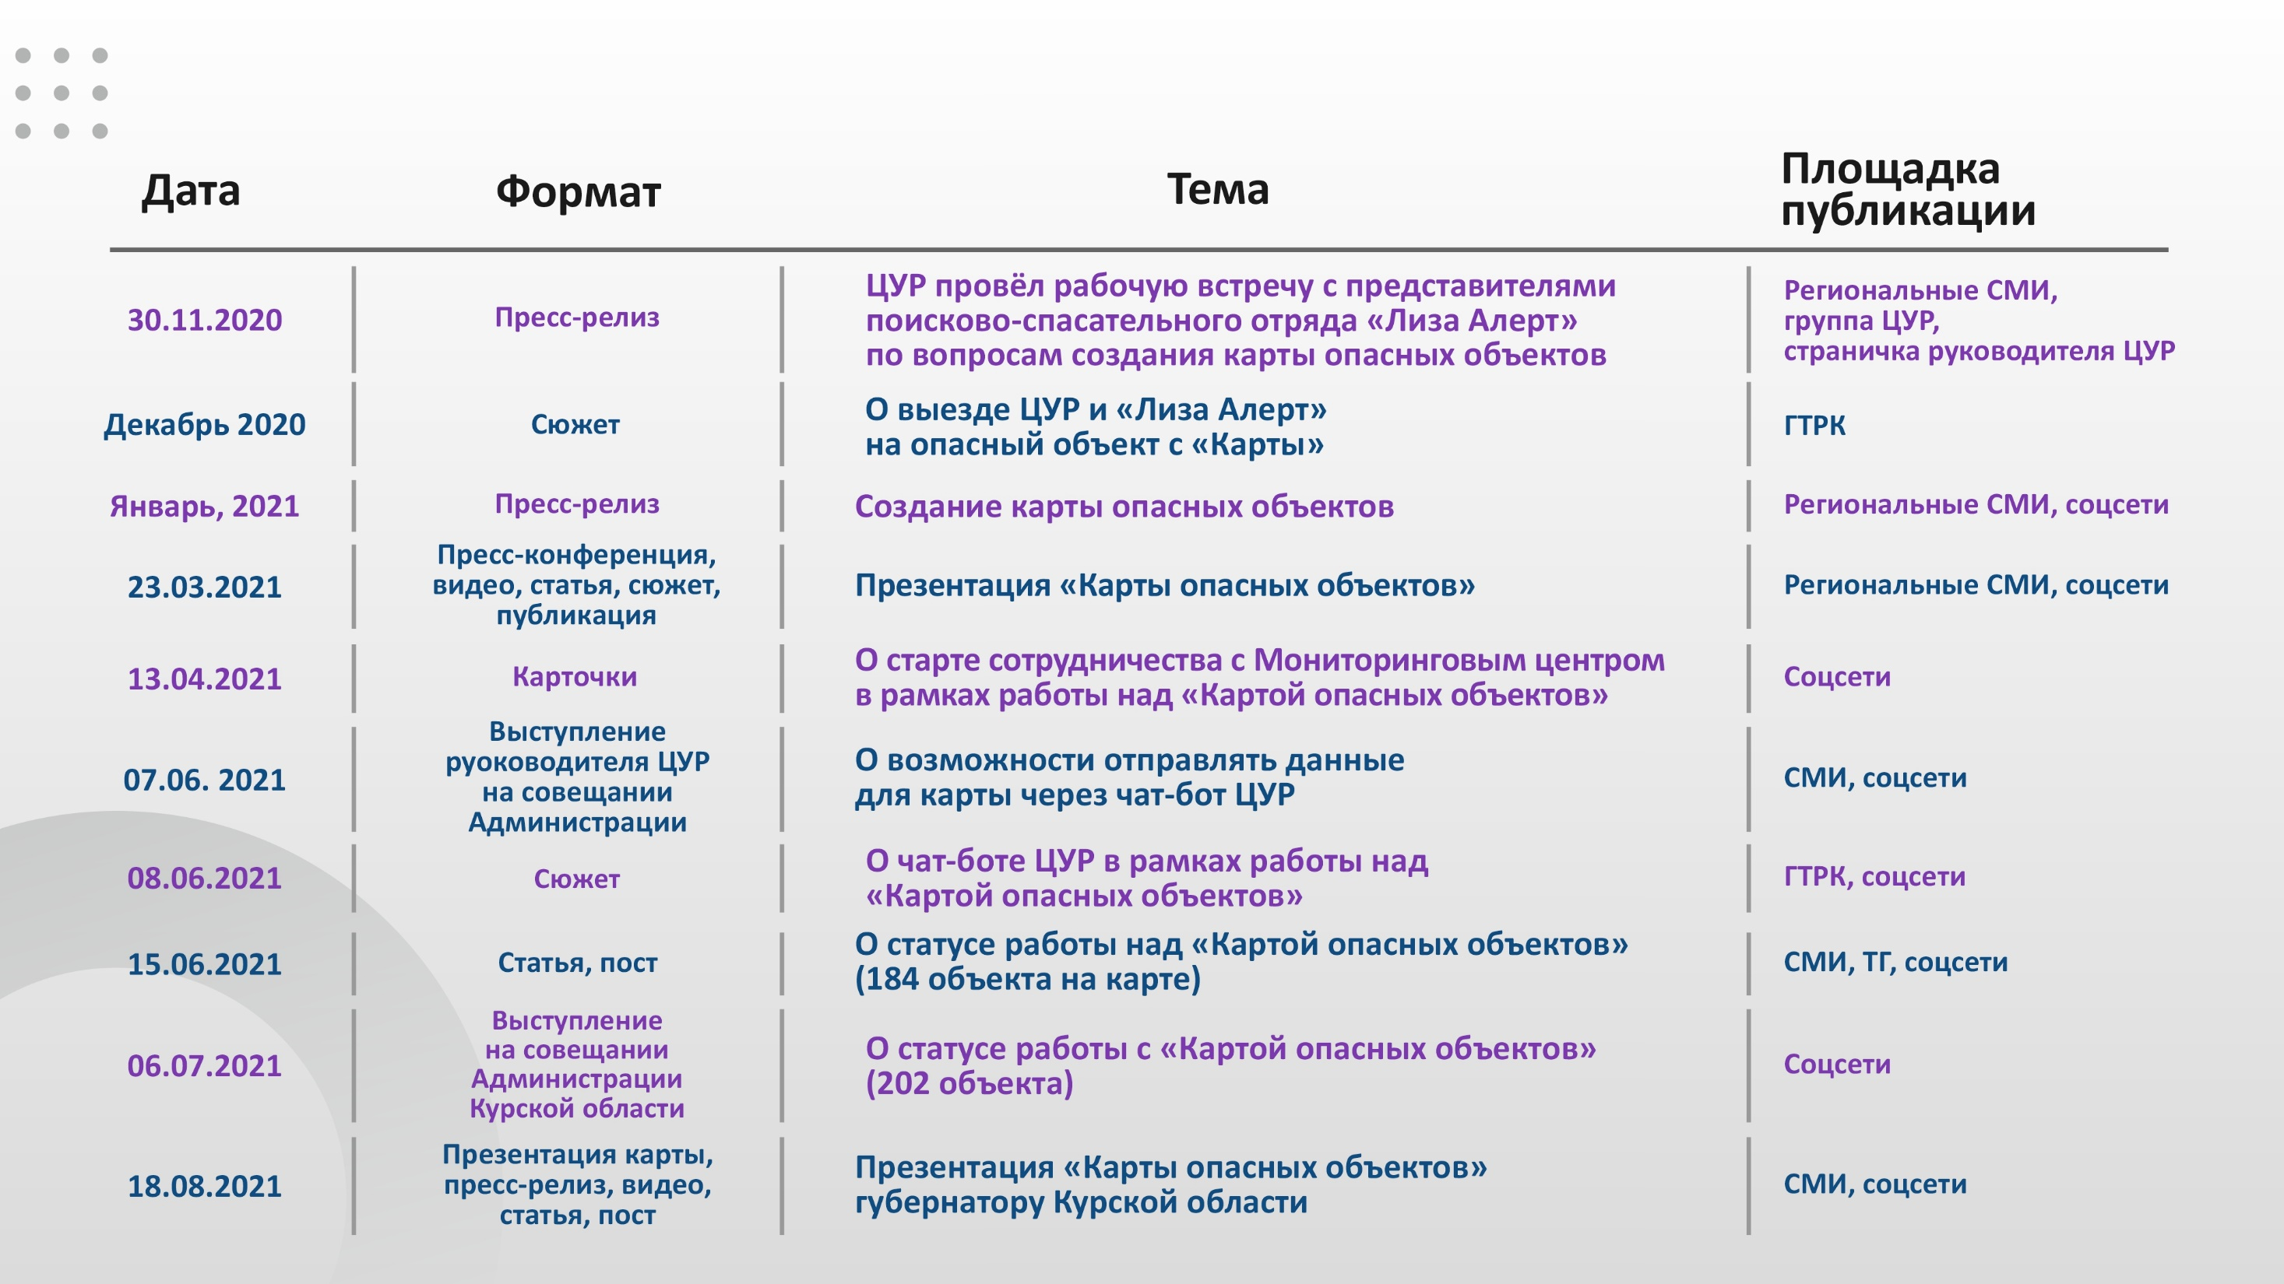
КОНТЕНТ-ПЛАН часть№1

Slide 26
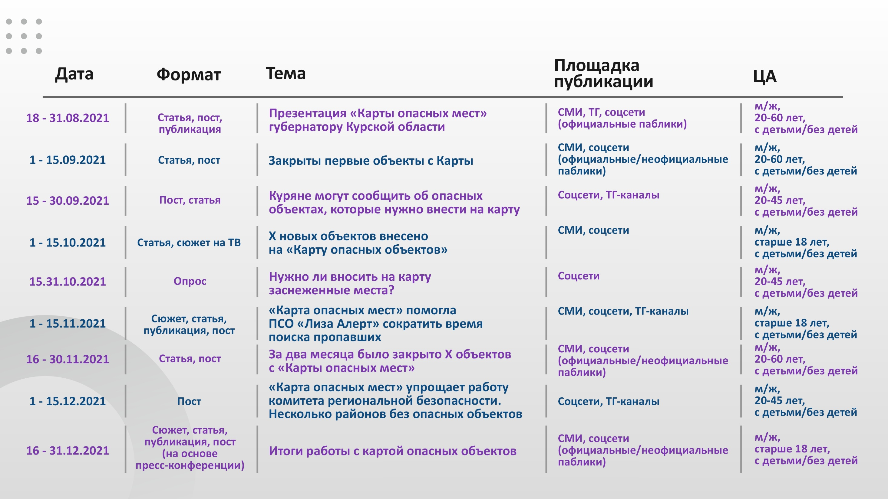
КОНТЕНТ-ПЛАН часть№2

Slide 27
Спасибо за внимание!

